Slide 1
WEB-приложения в КИС
Доц. Сидорова Н.П.

Slide 2
Web-приложения - программные системы, использующие для связи протоколы Интернета, а в качестве пользовательского интерфейса — HTML-страницы

Slide 3
Web-службы (Web Services)
службы, построенные с помощью ряда определенных стандартных протоколов
используют протокол SOAP и инфраструктуру Интернет для передачи данных о вызовах операций и их результатах
язык WSDL для описания интерфейсов служб и реестры UDDI для регистрации служб, имеющихся в сети.
могут быть реализованы на основе J2EE, .NET или других технологий.

Slide 4
Web Services
относительно новая технология для распределенных вычислительных сред.
Основная ее особенность – это объединение в рамках WWW-консорциума многих крупных, иногда антогонистических, фирм-производителей, для разрешения важнейшей и противоречивой проблемы совместимости различных конкурирующих технологий интеграции неоднородных компьютерных систем, использующих одну и ту же идеологию объектной ориентации.
Основой обеспечения такой совместимости является применение технологии XML-представления структур данных, форматов передаваемых сообщений, интерфейсов взаимодействия распределенных компонент.
основные компоненты и протоколы Web Services : SOAP, WSDL, UDDI, ebXML и HTTP/SMTP.

Slide 5
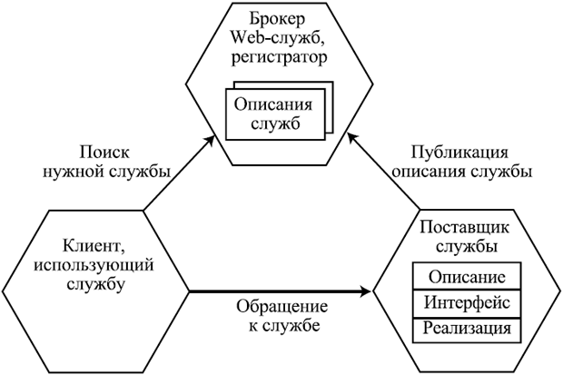
Схема архитектуры приложений на основе Web-служб

Slide 6
назначение Web-служб
предоставление бизнес-услуг организациями отдельным пользователям, а также другим организациями на единой технологической основе ( При взаимодействии между различными организациями - business-to-business, B2B - Web-службы делают возможным оказание всех необходимых услуг вообще без вмешательства человека) ,
представляют собой компонентную технологию построения крупномасштабных распределенных приложений, ориентированных на предоставление бизнес-услуг.
Все компоненты объединяются только едиными стандартами описания интерфейсов и обеспечения взаимодействия между Web-службами

Slide 7
WSDL
Языком описания интерфейса Web-служб служит WSDL— Web Services Description Language, язык описания Web-служб
Описание интерфейса работы с Web-службой на WSDL состоит из двух частей — абстрактной и конкретной.
Абстрактная часть описания содержит определения типов данных, используемых в обращениях к данной службе и определения абстрактных операций, которые можно "вызвать" у службы.
Конкретная часть содержит описание привязки операций к определенным адресам, протоколам доступа и портам.

Slide 8
Протокол SOAP
Связь между Web-службами и их клиентами осуществляется по протоколу SOAP (Simple Object Access Protocol, простой протокол доступа к объектам)
Протокол SOAP является протоколом уровня представления по модели OSI, т.е. он определяет формат сообщений, которые пересылаются с помощью некоторого транспортного протокола, в качестве которого обычно используются HTTP, HTTPS, TCP, иногда SMTP.

Slide 9
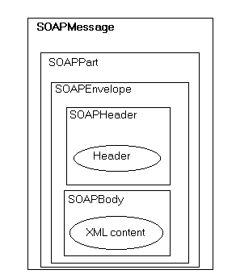
Структура SOAP-сообщения

Slide 10
Формат сообщений SOAP
основан на XML и состоит из следующих частей:
Конверт (envelope) — содержит сообщение целиком.
Заголовок (header) — содержит значения некоторых дополнительных атрибутов сообщения, используемых при его обработке или переадресации. Заголовок может отсутствовать и используется обычно для передачи информации о координации нескольких сообщений, идентификации сеансов и передачи разного рода сертификатов для защиты информации.
Тело (body) — основное содержимое сообщения, должно относится к одному из типов сообщений, которыми можно обмениваться с данной службой согласно описанию ее интерфейса. Должно быть в любом сообщении.

Slide 11
Эволюция технологий
CGI
ISAPI , Apache DSO
ASP, JSP (Java Server Pages), PHP
ASP.NET
Серверы для разработки порталов

Slide 12
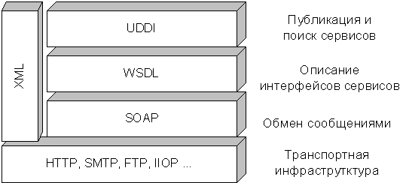
Взаимосвязь технологий

Slide 13
CGI
Common Gateway Interface (CGI) — это стандартный интерфейс, позволяющий выполнять серверные приложения, вызываемые через URL. Входной информацией для таких приложений служит содержимое HTTP-заголовка либо тело запроса, в зависимости от применяемого протокола. CGI-приложения генерируют HTML-код, который возвращается браузеру.

Slide 14
Основная проблема всех CGI-приложений заключается в том, что при каждом клиентском запросе сервер загружает это приложение в отдельное адресное пространство, а затем инициирует его выполнение и выгрузку. Эта особенность ограничивает производительность приложений и возможность одновременной обработки большого количества клиентских запросов.

Slide 15
ISAPI и Apache DSO
ISAPI - Internet Server Application Program Interface
DSO - Dynamic Shared Objects
Технология на основе создания приложения в виде библиотеки, которое загружается в адресное пространство Web-сервера и при необходимости остается там для обработки последующих запросов от других клиентов

Slide 16
ASP
Основная идея ASP заключается в создании Web-страниц с внедренными в них фрагментами кода на скриптовых языках.
фрагменты кода интерпретируются не браузером, а сервером (точнее, предназначенной для этого ISAPI-библиотекой)

Slide 17
ASP .NET
код, присутствующий на Web-странице, не интерпретируется, а компилируется и кэшируется, что повышает производительность приложений.
Создание Web-приложений и Web-сервисов, которые позволяют реализовать динамическую генерацию HTML-страниц
интегрируются с серверными компонентами и могут использоваться для решения широкого круга бизнес-задач, возникающих перед разработчиками современных Web-приложений.

Slide 18
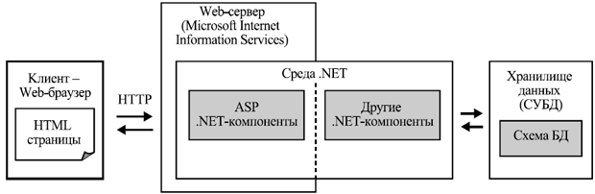
Архитектура Web-приложения на основе .NET

Slide 19
Пространство имен ASP.NET
System.Web - Организация взаимодействия web-клиента (браузера) с web-сервером (запрос-ответ, cookie и и др.)
System.Web.Caching - Поддержка кэширования при работе web-приложений
System.Web.Configuration - Настройка web-приложения в соответствии с файлами конфигурации проекта
System.Web.Security - Реализация системы безопасности web-приложений
System.Web.Services - Организация работы web-сервисов
System.Web.Services.Description
System.Web.Services.Discovery

Slide 20
Пространство имен ASP.NET (2)
System.Web.Services.Protocols
System.Web.UI - Построение графического интерфейса пользователей web-приложений
System.Web.UI.WebControls
System.Web.HtmlControls
для связи с базой данных используются компоненты ADO.NET

Slide 21
В основу разработки веб-приложений на ASP.NET положена модель разделения кода представления и кода реализации,
программный код размещается либо в отдельном файле, либо внутри специального тэга для сценариев. Файл такого рода обычно имеет расширение *.aspx.cs (*.aspx.vb) и имеет имя, совпадающее с именем основного ASPX файла.

Slide 22
Корпоративный портал
неотъемлемая часть новейших КИС класса ERPII
веб-интерфейс к КИС компании
система распределения корпоративной информации,
автоматизированная система управления отдельными бизнес-процессами,
строится с применением Интернет/Интранет-технологий.

Slide 23
Роль корпоративного портала в КИС
информационная система, внутренний сайт организации, предоставляющий сотрудникам доступ к информации о компании, общим документам, а также к внутренним сервисам, таким как обработка заявок, электронный архив документов, согласование документов.
средство для обмена информацией и документами на уровне отдельных сотрудников.
позволяет создать единую точку входа ко всем информационным ресурсам организации.

Slide 24
Технологии IBM
IBM предоставляет единый каркас для порталов электронного бизнеса, который объединяет и интегрирует взаимодополняющие компоненты.
Основа - программный продукт WebSphere Portal Server (WPS). Это предложение предназначено для построения порталов в масштабе предприятия.
Оно представляет собой простой в использовании горизонтальный каркас порталов е-бизнеса, который может работать с самыми разными типами внутреннего и внешнего бизнес-контента.
WebSphere Portal Server может быть развернут как корпоративный портал электронного бизнеса для сотрудников, бизнес-партнеров и заказчиков, поддерживающий полный объем функций систем «бизнес-сотрудник», «бизнес-бизнес» и «бизнес-потребитель».

Slide 25
Состав WPS
WebSphere Advanced Edition
WebSphere Personalization
Enterprise Information Portal V7.1
WebSphere Everyplace Suite

Slide 26
Базовые возможности IBM WebSphere Portal
Предоставление персонализированного внутреннего / внешнего контента на основе ролей пользователей. Поддержка широко распространенных устройств веб-доступа.
Публикация контента и подписка, управление содержимым и документами. Функции самообслуживания пользователей.
Поиск и категоризация - упорядочивание репозитариев содержимого и поиск в них релевантной информации.
Совместная работа – инструменты, поддерживающие площадки для коллективной работы. Обмен сообщениями.
Интеграция с корпоративными приложениями, документами и системами потока операций - совместное использование метаданных, XML, соединителей, стандартов, EAI
Администрирование и безопасность – базовые службы Web-сайта.

Slide 27
Базовые элементы портала на платформе Microsoft SharePoint
Библиотеки документов и изображений
Форумы, опросы и голосования
Контакты
Ленты новостей
Календари событий
Подписки и оповещения
Сайты и Web-страницы подразделений
Рабочие области проектов
Списки задач и вопросов
Списки ссылок

Slide 28
Сервер Microsoft® Office SharePoint® Server (MOSS)
MOSS — это новое поколение сервера SharePoint Portal Server (SPS) на основе компонента Windows® SharePoint Services (WSS).
сервер MOSS предоставляет компоненты портала, поиска, управления информационным содержимым предприятия, бизнес-процесса и форм, а также бизнес-аналитики.

Slide 29
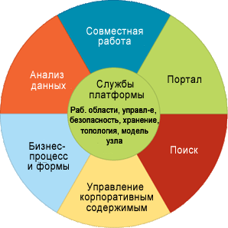
MOSS

Slide 30
Oracle AS Portal 10g
сервер приложений, позволяющий упростить управление приложениями, выполняемыми в распределенной вычислительной среде.
Oracle Application Server — это основанная на стандартах интегрированная программная платформа

Slide 31
Основные составляющие Oracle AS Portal 10g:
Средства построения порталов на основе портальных компонентов.
Библиотеки готовых компонентов.
Средства управления содержанием с поддержкой коллективной работы.
Средства для сквозного полнотекстового поиска информации на портале, в интернет/интранет, в базах данных и в хранилищах неструктурированной информации.
Средства интеграции внешних систем, приложений, различных видов источников данных.
Средства для анализа бизнес-информации (business intelligence).
Средства однократной регистрации и управления информационной безопасностью.
Средства поддержки мобильного беспроводного доступа.
Интегрированное средство разработки веб-приложений

Slide 32
Oracle Application Server Portal
это пакет, который предоставляет возможность создания унифицированного Web–сервера

